Slide 1

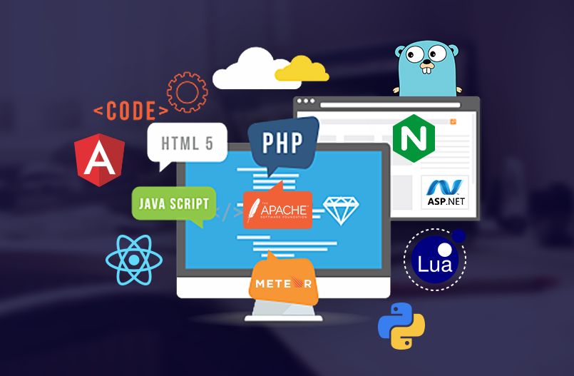



BUILD WEB APPLICATION FROM SCRATCH by
FAKULTAS ILMU KOMPUTER
UNIVERSITAS SRIWIJAYA
UNSRI MENGAJAR 2021
Aditya Dharmawan Saputra
WEB DEVELOPER
@adityadees
BAB V : Static Web Part I
LARAVEL – BOOTSTRAP - MYSQL

Slide 2
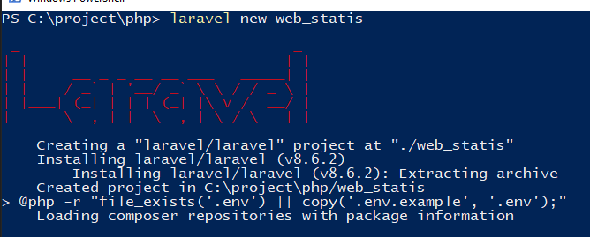
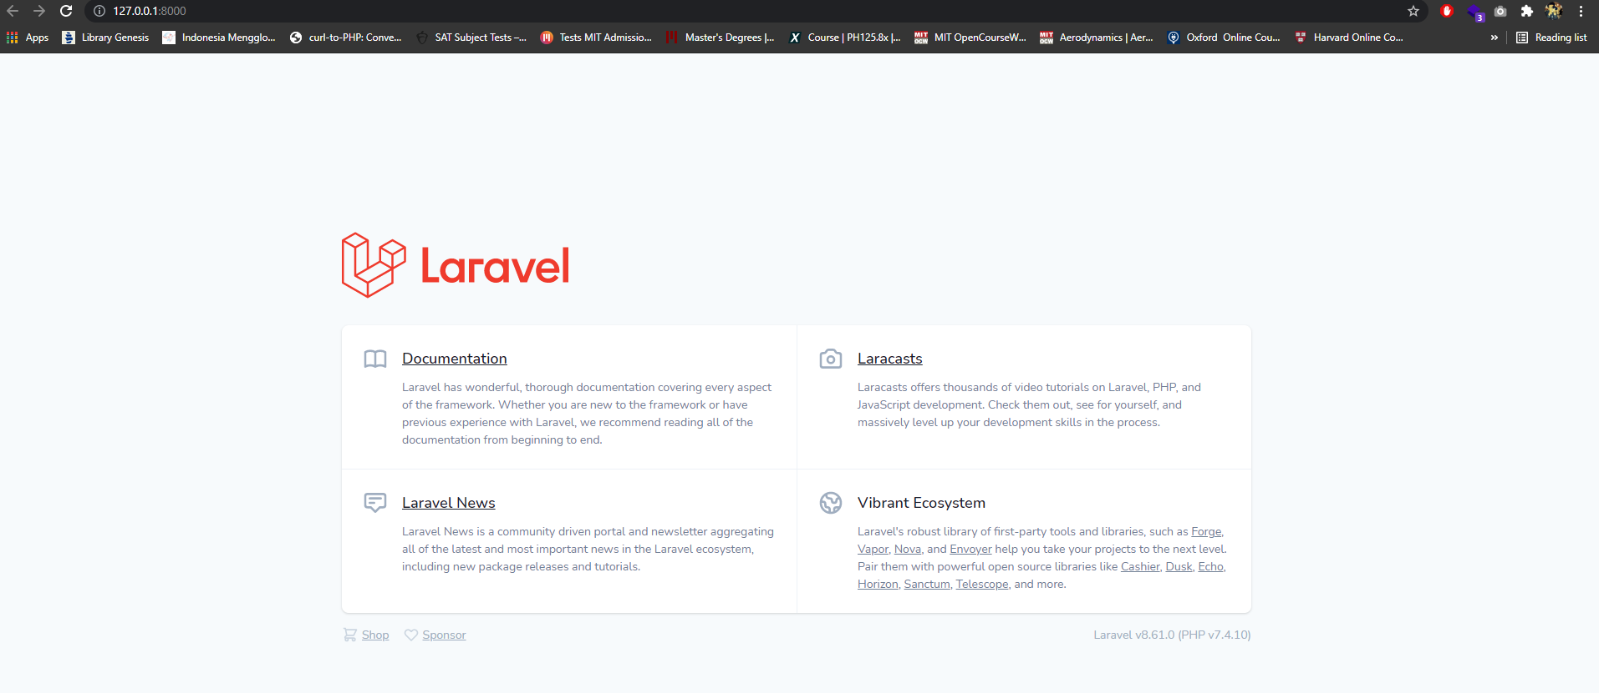
Create Project
1. Buat project laravel
laravel new web_statis
2. Jalankan web nya di local
php artisan serve

Slide 3
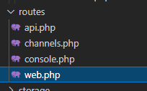

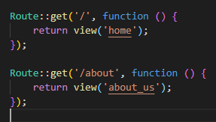
Create Route
1. Buka file web.php yang berada dalam folder route
2. Ganti tulisan welcome menjadi home
3. Buat route baru dengan mengembalikan view ke file about_us kemudian simpan

Slide 4
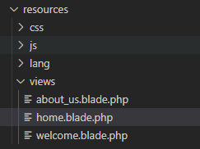
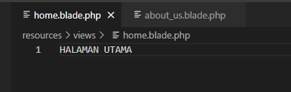
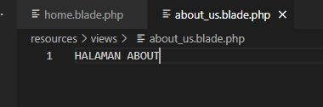
Create Page
1. Buat file baru dengan nama home.blade.php dan about_us.blade.php pada folder resources/view
2. Edit file home.blade.php dan halaman about_us.blade.php lalu tambahkan tulisan HALAMAN UTAMA dan HALAMAN ABOUT pada setiap file tersebut, lalu simpan dengan menekan tombol CTRL+S

Slide 5
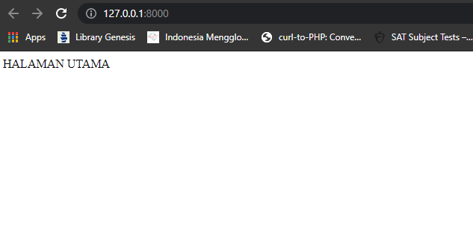
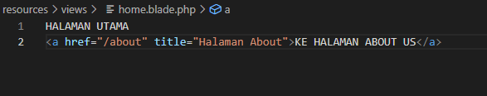
Create Page
3. Kembali ke browser dan refresh halaman nya, maka otomatis halaman welcome tadi berubah menjadi halaman home
4. Edit file home.blade.php tadi kemudian tambahkan tag html seperti contoh di bawah ini.
<a href="/about" title="Halaman About">KE HALAMAN ABOUT US</a>

Slide 6
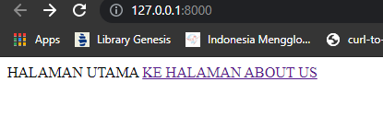
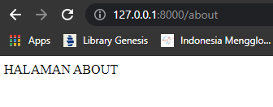
Create Page
5. Kembali ke browser dan refresh halaman nya, maka otomatis halaman tadi akan berubah
6. Klik tulisan “KE HALAMAN ABOUT US” maka secara otomatis halaman akan berubah ke halaman about

Slide 7
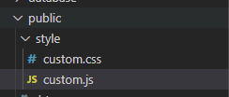
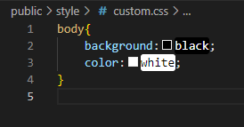

Styling
1. Buat folder baru di dalam folder public dengan nama style
2. Buat dua buah file baru di dalam folder style dengan nama custom.css dan custom.js
body {
background:black;
color:white;
}
3. Edit custom.css dan tambahkan code di samping
4. Edit custom.jsdan tambahkan code di samping
alert("Hello World !!!");

Slide 8
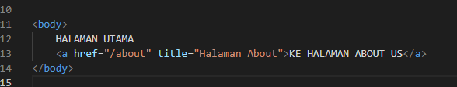
Styling
<!DOCTYPE html>
<html lang="en"> <head>
<meta charset="UTF-8">
<meta name="viewport" content="width=device-width, initial-scale=1.0">
<meta http-equiv="X-UA-Compatible" content="ie=edge">
<title>Document</title>
</head> <body> </body>
<footer> </footer> </html>
5. Edit file home.blade.php lalu masukan code dasar html
6. Tambahkan tulisan seperti contoh di slide 5 pada tag <body></body>

Slide 9
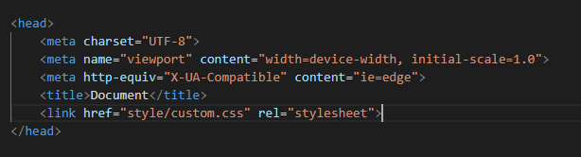

Styling
7. Import file custom.css yang telah di buat dengan menambahkan link code di bawah ini dalam tag <head></head>
<link href="style/custom.css" rel="stylesheet">
8. Import file custom.js yang telah di buat dengan menambahkan code di bawah ini ke dalam tag <footer></footer>
<script src="style/custom.js"></script>

Slide 10
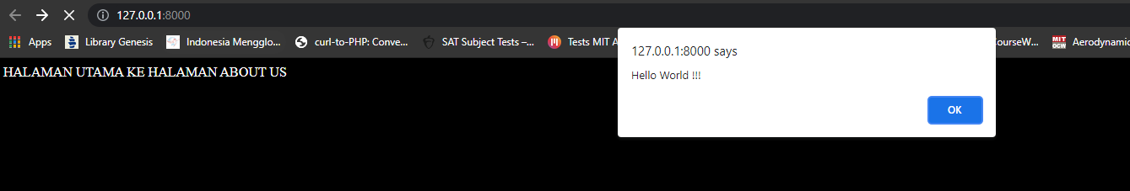
Styling
9. Kembali ke browser lalu refresh halaman website, maka secara otomatis tampilannya akan berubah

Slide 11
Thank You

